Slide 1

Administración de bases de datos.
Secuencias.

Slide 2
Secuencias
Definición.
Creando secuencias.
Parámetros por defecto.
Nextval y Currval
¿Campos autoincrement, identity?
Eliminar secuencia

Slide 3
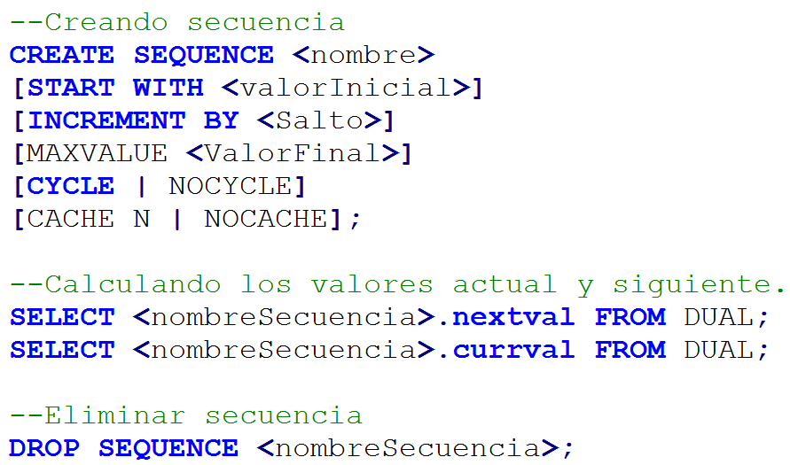
Secuencias.

Slide 4
Secuencias.
Si se especifica solo el nombre de la secuencia, por defecto el resto de parámetros tomarán los siguientes valores: comenzará en 1, se incrementará en 1, el mínimo valor será 1, el máximo será 999,999,999,999,999,999,999,999,999 y "nocycle".

Slide 5
Administración de bases de datos.
Introducción a PL/SQL.

Slide 6
PL/SQL
PL/SQL es un lenguaje de programación incrustado en Oracle. Soportará todas las consultas, ya que la manipulación de datos que se usa es la misma que en SQL, incluyendo nuevas características:
El manejo de variables.
Estructuras modulares.
Estructuras de control de flujo.
Control de excepciones.

Slide 7
PL/SQL
En general, incrementa la expresividad de SQL.
Optimiza declaraciones SQL combinadas.
Desarrollar programas de aplicación de bases de datos modulares
Posibilidad de reutilizar código para tareas semejantes.
Reduce el costo de mantenimiento y cambio de aplicaciones.

Slide 8
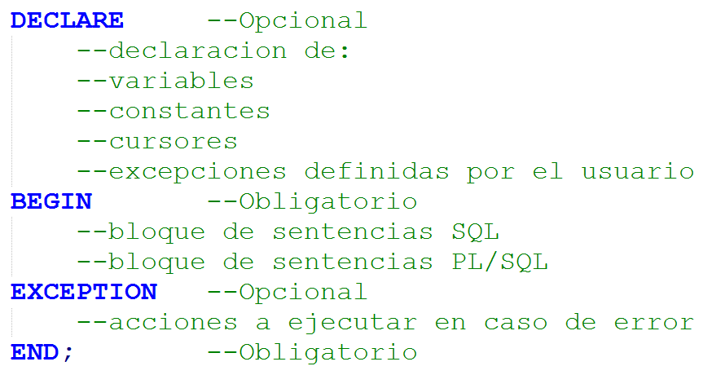
Bloque básico

Slide 9
PL/SQL
Caracteres.
Identificadores.
Asignación.
Declaración de variables explícita.
Declaración de variables implícita.
Declaración de constantes
Declaración de variables/constantes anclada.

Slide 10
PL/SQL
Precedencia de operadores.
Bloques
Anónimos/Nominados.
Subprogramas.
Disparadores.
Salida Standard.
column%type
row%type

Slide 11
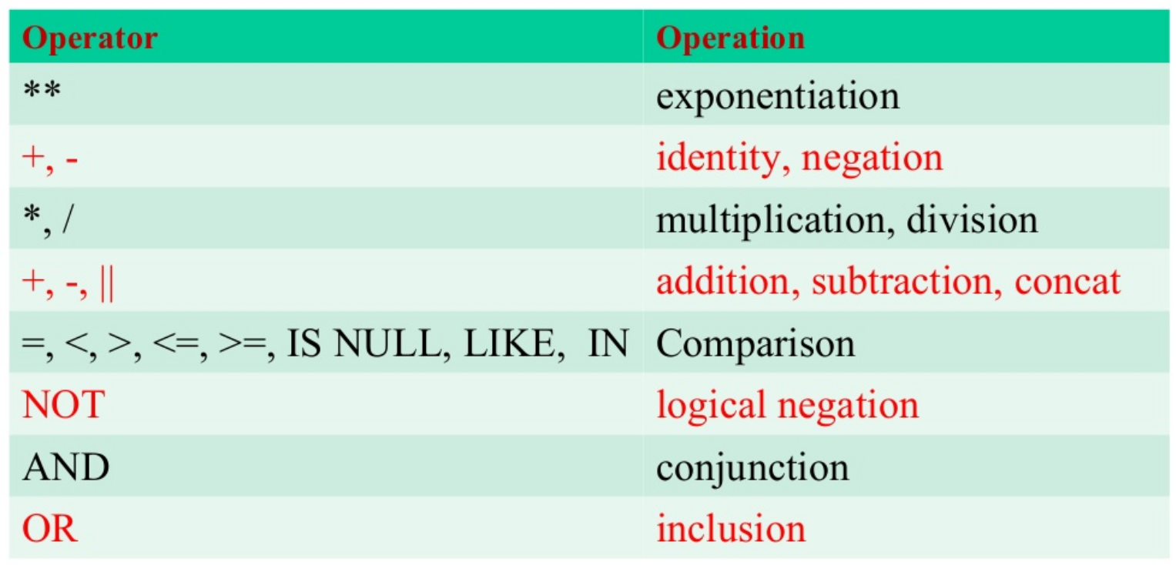
Precedencia de operadores

Slide 12
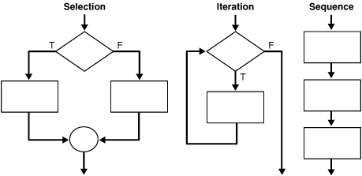
Estructuras de control
Los programas desarrollados utilizando el paradigma estructurado, tienen 3 estructuras básicas de control:

Slide 13
Estructuras de control
Condición.
IF-[ELSE/ELSIF]
CASE
Iteración.
LOOP
WHILE <Condicion> LOOP
FOR <Variable> IN <Rango> LOOP
EXIT [WHEN]
CONTINUE [WHEN]

Slide 14
Cursores
Precedencia de operadores.
Bloques
Anónimos/Nominados.
Subprogramas.
Disparadores.
Salida Standard.
column%type
row%type
Cursores

